Slide 1

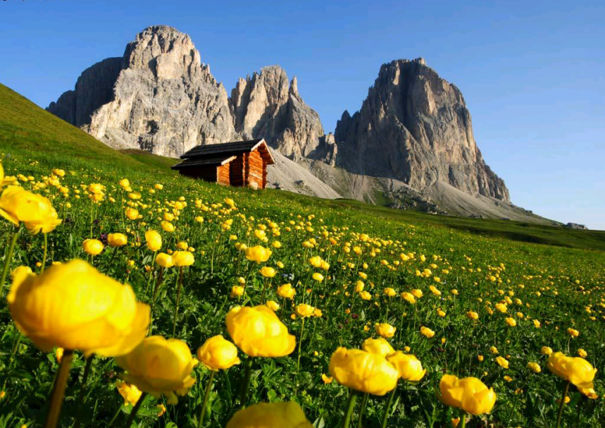
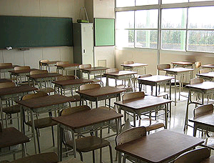



IL TESTO DESCRITTIVO
COME DESCRIVERE
PERSONE, ANIMALI, OGGETTI, EDIFICI,
AMBIENTI e PAESAGGI

Slide 2

IL TESTO DESCRITTIVO
È un TIPO DI TESTO
CHE presenta le caratteristiche
di persone, animali, oggetti, ambienti E PAESAGGI
attraverso i
I CINQUE SENSI
gusto
olfatto
vista
tatto
udito
PER DESCRIVERE QUALCOSA/QUALCUNO
Scriviamo TUTTO CIò CHE PERCEPIAMO CON I nostri SENSI

Slide 3

IL TESTO DESCRITTIVO
"FA VEDERE" ATTRAVERSO LE PAROLE
COME sono FATTI
OGGETTI, luoghi, ANIMALI e PERSONE
DESCRIVENDONE LE CARATTERISTICHE
E GLI ASPETTI PIÙ SIGNIFICATIVI
fiore
rosa
gialla
profumata

Slide 4
PER SCRIVERE UN TESTO DESCRITTIVO È IMPORTANTE:
1) usare sempre delle frasi brevi, per una maggiore chiarezza della descrizione
2) usare sempre termini vari e ricchi, relativi ai dati sensoriali, visivi, uditivi, tattili, olfattivi e gustativi, al fine di fornire un’immagine chiara e precisa della persona, dell’animale, della cosa o del luogo di cui si sta parlando
3) usare sempre indicatori spaziali come: in basso, in alto, a sinistra, a destra, davanti, in primo piano, dietro, in secondo piano, in lontananza, sullo sfondo etc…, obbligatori per indicare il posizionamento nello spazio della persona, dell'animale, dell'ambiente o dell'oggetto che si sta descrivendo
4) usare sempre gli aggettivi, fondamentali per indicare le qualità da riferire alla persona, all'animale, alla cosa o all'ambiente che si vuole descrivere

Slide 5

IL TESTO DESCRITTIVO
DESCRIVERE
in modo
con ordine
a scopo
INFORMATIVO
ESPRESSIVO
PERSUASIVO
OGGETTIVO
SOGGETTIVO
LOGICO
SPAZIALE

Slide 6

IL TESTO DESCRITTIVO
la descrizione oggettiva
si realizza attraverso l'elenco di una serie di dati che possono essere osservati da tutti.
Esempio di descrizione oggettiva
… è una ragazzina di undici anni. E' magra, ha la carnagione chiara e gli occhi azzurri, i capelli sono biondi, lisci e lunghi. Indossa un maglietta di cotone rosa con le maniche a righe. Ha con sé un libro.
Tutti possiamo verificare e confermare questi dati proprio perché sono oggettivi.

Slide 7
IL TESTO DESCRITTIVO
la descrizione soggettiva
La descrizione soggettiva è personale, cioè chi scrive esprime impressioni, sensazioni, opinioni, che sono solo sue e non sono sempre condivise dagli altri.
Esempio di descrizione soggettiva
… è una ragazzina allegra e bella come il sole. Ha un viso dolce e dei capelli biondi luminosi come l'oro e morbidi come la seta. I suoi occhi, azzurri come il cielo, infondono fiducia e simpatia. E' vestita in modo semplice e sportivo: jeans e una maglietta rosa molto carina. Porta sempre con sé qualche libro interessante.
Non a tutti può sembrare bella o simpatica, non tutti possono dire che ha gli occhi azzurri come il cielo, qualcuno potrebbe dire “come il mare”, non a tutti può piacere la sua maglietta o trovare interessanti le sue letture. Nella descrizione soggettiva è importante fare i paragoni usando la parola "come“.

Slide 8


il TESTO DESCRITTIVO descrivere una persona
per descrivere una persona bisogna considerare alcuni aspetti importanti:
chi è, un amico, un parente, un estraneo...
come si chiama
l'aspetto fisico
l'abbigliamento
il carattere: pregi e difetti
il temperamento, l'umore: nervoso, calmo, riflessivo, sognatore...
l'indole o l'animo: buono, cattivo...
i suoi interessi: sport, hobbies...
i sentimenti che suscita negli altri: simpatia, invidia...

Slide 9
deScrivere una persona
Schema per la descrizione
PRESENTAZIONE:
Nome, età, chi è, che lavoro/attività svolge.
DATI FISICI:
Altezza, corporatura, forma del viso, espressione, capelli, occhi, sguardo, naso, orecchie, bocca, mani, piedi, varie parti del corpo...
ABBIGLIAMENTO:
Genere di abbigliamento preferito (classico, sportivo, elegante, trandy...), curato, trascurato, alla moda, tipo di indumenti indossati abitualmente o al momento della descrizione, scarpe e accessori.
DATI CARATTERIALI:
Carattere e umore, pregi e difetti, comportamento e abitudini, gusti e interessi.
CONCLUSIONI:
Al termine di una descrizione, si possono aggiungere delle opinioni personali relative a noi stessi o ad un’altra persona descritta e al nostro rapporto con lei.
Noi stessi: cosa cambieremmo in noi, cosa vogliamo migliorare, cosa ci piacerebbe diventare, cosa crediamo che gli altri pensino di noi …
Gli altri: cosa vorremmo che cambiassero, cosa pensiamo di loro, che rapporto vorremmo avere nel futuro con queste persone...

Slide 10
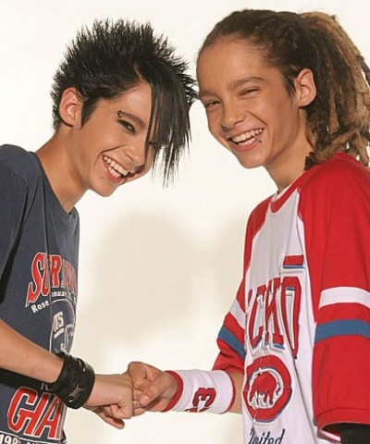

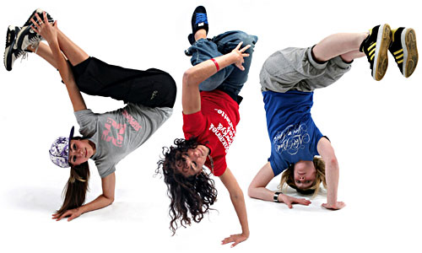






deScrivi una persona
Lavora sul quaderno
DESCRIVI IL TUO ABBIGLIAMENTO:
Oggi io indosso...
Come sei vestito oggi? Descrivi il tuo look, scrivi quali abiti indossi, di che tessuto sono fatti, qual è il loro colore, che tipo di scarpe porti, ecc. Poi disegnati.
DESCRIVI UNA PERSONA:
Oggi voglio parlarvi del mio compagno di banco.
Realizza un ipertesto allegando file immagine e audio.

Slide 11


deScrivere un animale
per descrivere un animale bisogna considerare alcuni aspetti importanti:
che animale è, specie, razza ...
come si chiama, nel caso in cui si tratti di un animale domestico
l'ambiente in cui vive
le caratteristiche fisiche: da cosa è ricoperto il suo corpo
i versi che produce
il comportamento
quali sentimenti suscita: tenerezza, ribrezzo, paura ...
Se si tratta di animale domestico, il rapporto che ha con te

Slide 12
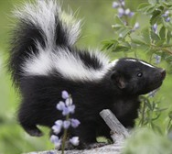
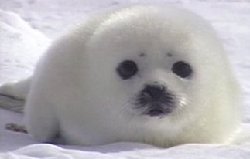

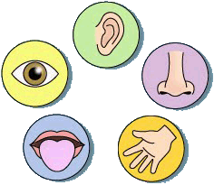
deScrivi un animale
Esercizio per la descrizione
Lavora sul quaderno
Scegli una delle immagini, osserva attentamente e analizza tutti i particolari, quindi fai una descrizione oggettiva, seguendo i punti del seguente schema:
Tipo di animale, la specie e la razza
Nome del maschio, nome della femmina e nome del piccolo
Dove vive, in quale ambiente
Come è fatto: dimensioni, forma e colore del corpo, coda, peli, penne...
Come è fatta la testa: muso, orecchie, corna, criniera, cresta…
Come si riproduce, mammifero, oviparo...
Il verso
Cosa mangia
Eventuali secrezioni, veleni...
In che modo è dannoso oppure utile all'uomo.

Slide 13

deScrivere un oggetto
per descrivere un oggetto bisogna considerare i seguenti aspetti:
tutte le informazioni sull'oggetto provenienti dai 5 sensi
la dimensione
la forma
il colore
il materiale di cui è fatto
il suono che emette
l'odore che emana
Il luogo in cui si trova
la posizione precisa (mediante gli indicatori spaziali)
la sensazione e lo stato d’animo che suscita

Slide 14
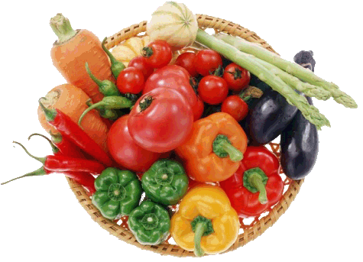

deScrivi degli oggetti
Esercizio di descrizione
still life
Scegli una delle due immagini, osserva attentamente e analizza gli elementi presenti, partendo dal primissimo piano, quindi, fai una descrizione oggettiva, usando gli indicatori spaziali (al centro, di lato, a destra, sopra ...). Infine, disegna la natura morta prescelta.
Lavora sul quaderno

Slide 15
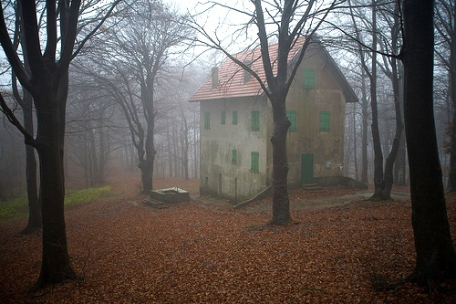
il TESTO DESCRITTIVO descrivere un luogo
per descrivere un luogo bisogna considerare alcuni aspetti importanti:
ciò che si osserva in primo piano,
ciò che si osserva in secondo piano,
ciò che si osserva sullo sfondo,
colori,
suoni e rumori,
odori e profumi,
temperatura.

Slide 16
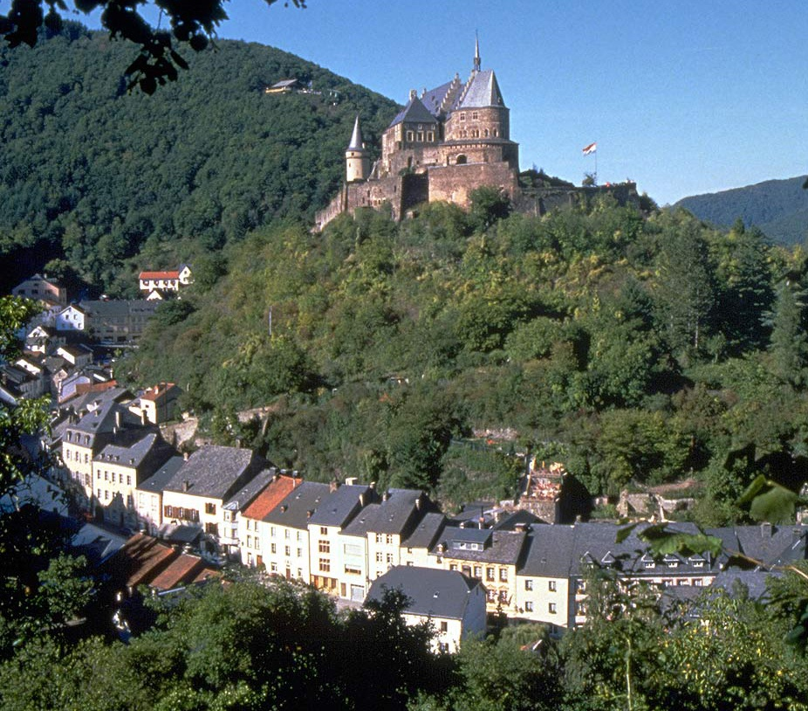
descrivi un paesaggio
Esercizio di descrizione
sfondo
Secondo piano
Primo piano
Primissimo piano
Osserva il paesaggio molto attentamente e descrivi cosa c’è in ogni piano, usando gli indicatori spaziali (in alto, sopra, di lato, a destra, in basso ecc.).
Lavora sul quaderno

Slide 17

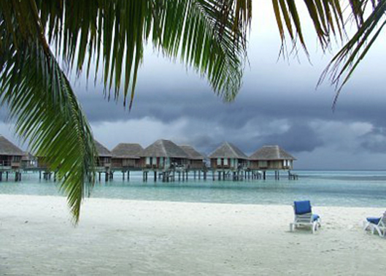
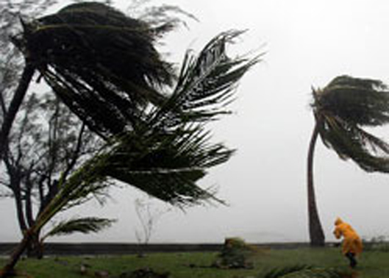
descrivi un paesaggio
Esercizio di descrizione
Osserva molto attentamente i tre paesaggi, descrivili usando gli indicatori spaziali (in alto, di lato, a destra, sotto...), indicando cosa vedi in ogni piano. Infine, stabilisci un confronto fra i tre paesaggi ed esponi le differenti emozioni che suscitano in te.
Lavora sul quaderno

Slide 18
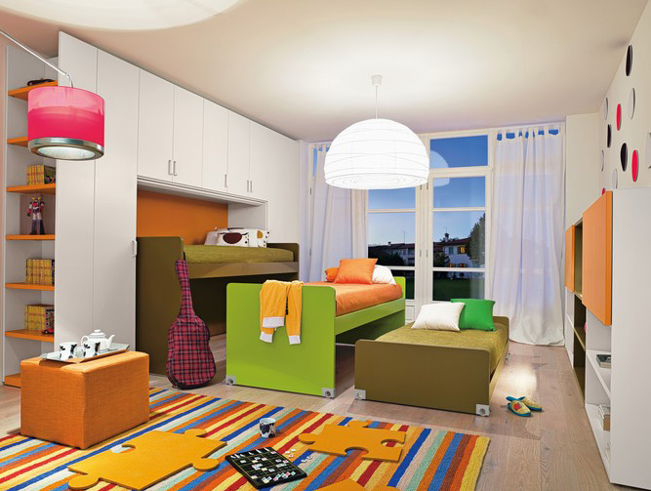

descrivi un ambiente
Esercitati a descrivere un interno
Osserva attentamente le due stanze, analizza tutti gli oggetti presenti, partendo dal primissimo piano, quindi, fai prima una descrizione oggettiva, usando gli indicatori spaziali (in alto, di lato, a destra, sopra ecc.), e poi una descrizione soggettiva dei due ambienti, usando diversi aggettivi, ipotizzando a chi appartengono le due camerette.
Lavora sul quaderno

Slide 19

IL TESTO DESCRITTIVO
DESCRIVERE
in modo
con ordine
a scopo
INFORMATIVO
ESPRESSIVO
PERSUASIVO
OGGETTIVO
SOGGETTIVO
LOGICO
SPAZIALE

Slide 20



in quale ordine scrivere un TESTO DESCRITTIVO
Ordine logico
La descrizione procede
dal generale al particolare, cioè da una visione d’insieme ai dettagli o viceversa.
Ordine spaziale
La descrizione procede dall'interno verso l’esterno, dall’alto verso il basso, da sinistra a destra o viceversa, oppure dal primo piano allo sfondo.

Slide 21

IL TESTO DESCRITTIVO
DESCRIVERE
in modo
con ordine
a scopo
OGGETTIVO
SOGGETTIVO
INFORMATIVO
ESPRESSIVO
PERSUASIVO
LOGICO
SPAZIALE

Slide 22


A quale scopo scrivere un TESTO DESCRITTIVO
Scopo informativo
Fornire tutte le informazioni utili su un soggetto, in maniera
completa e fedele: testi scientifici e divulgativi.
Scopo espressivo
Fornire un’interpretazione personale di un soggetto, comunicando emozioni e stati d’animo: descrizioni letterarie.
Scopo persuasivo
Fornire una particolare immagine del soggetto, selezionando solo alcuni aspetti: messaggi pubblicitari.
Esercizio:
1) Svolgi una ricerca sulla storia del gelato e sulle sue proprietà nutritive.
2) Descrivi il gelato più buono che hai mai mangiato!
3) Cerca su qualche rivista la pubblicità di un gelato, incolla lo slogan sul tuo quaderno e scrivi con quali argomenti si cerca di convincere i lettori a comprarlo.

Slide 23


Il linguaggio usato nel TESTO DESCRITTIVO
lessico
Il lessico è ricco e vario con un’elevata presenza di nomi e, soprattutto, aggettivi. Si ricorre spesso a connettivi ed indicatori di luogo.
tempi verbali
Generalmente, si usano i verbi al presente e all’imperfetto.

